Slide 1
第三章 基本定理和基本守恒定律
（Basic theorems and conservations)
3.1 动量定理与动量守恒定律
（Momentum theorem and
conservation law of momentum)
3.2 动能定理与机械能守恒定律
(Kinetic-energy theorem and
conservation law of mechanical-energy)
3.3角动量定理与角动量守恒定律
(Angular momentum theorem and
conservation law of angular momentum)

Slide 2
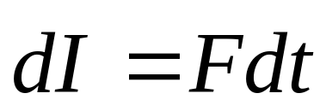
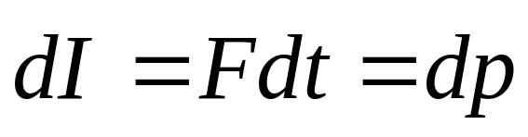
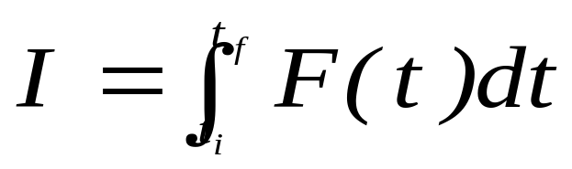
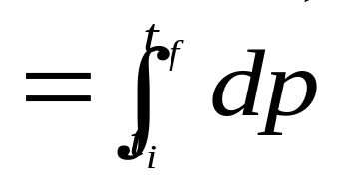
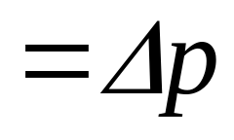
3.1 动量定理与动量守恒定律
（Momentum theorem and conservation law of momentum)
冲量与动量定理
（Impulse and momentum theorem ）
冲量，即力的时间积累:
动量定律:
若在有限时间内， initial state-----> final state

Slide 3
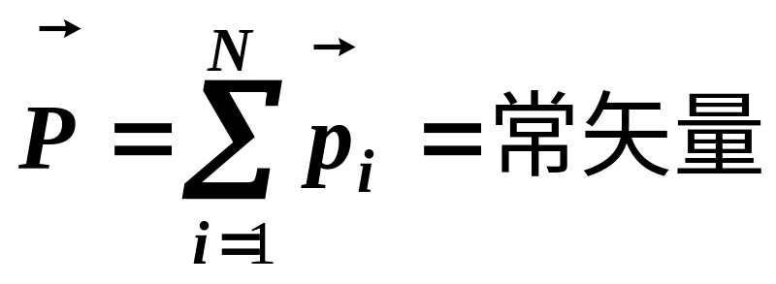
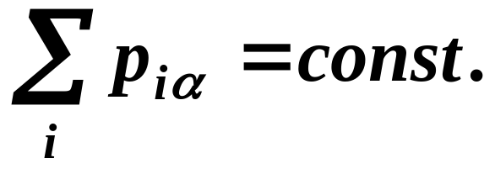
动量守恒定律
（Conservation law of momentum)
若系统所受合外力为零，则总动量不随时间改变，即
1. 合外力为零，或外力与内力相比小很多；
2. 合外力沿某一方向为零，即
3. 只适用于惯性系；
4. 比牛顿定律更普遍的最基本的定律。

Slide 4
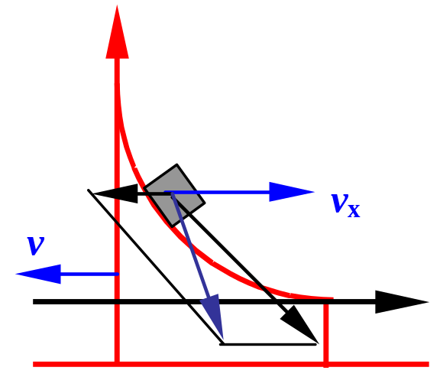

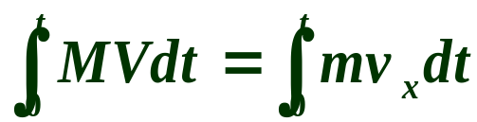
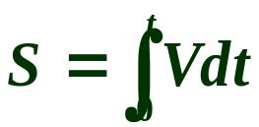
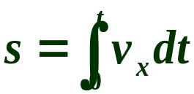
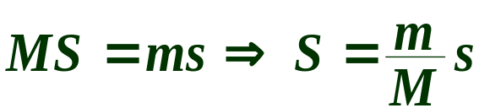

例1 如图，质量为M的物体有一个四分之一圆滑槽，静止在光
滑水平面上，质量为m的滑块自其顶部由静止开始下滑。
求：当m滑至滑槽底部时，M移动的距离。
解：选择M、m为物体系，由于物体系在水平方向不受外力作
用，因而动量守恒
两边同时对时间积分
令
于是
(1)
注意: v_{x}、s是相对于地面的水平速度和位移，相对于滑槽的
水平位移为：

Slide 5
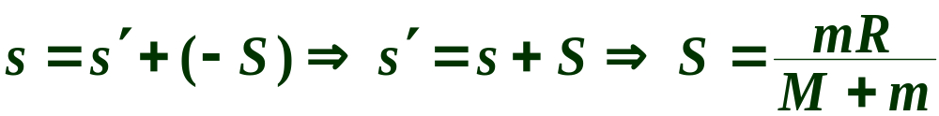
例2 如图，求车上两质点交换位置后车的位移。
m₁
v₁
v₂
m₂
v
m , L
解：以地面为惯性系，有
0
=mv
+m₁(v₁+v)
+m₂(-v₂+v)
v =(m₂v₂-m₁v₁)/(m+m₁+m₂)
Δx=∫v dt
=∫dt(m₂v₂-m₁v₁)/(m+m₁+m₂)
Δx=L(m₂-m₁)/(m+m₁+m₂)

Slide 6
互动题1
讨论动量定理在细绳、气体及液体等具体问题中的应用

Slide 7
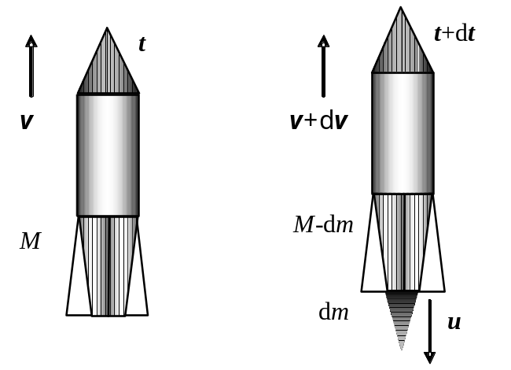
例3 火箭飞行问题
1.火箭推力问题
设火箭竖直飞行，t时刻火箭的质量为M，飞行速度为v；时刻t
到t+dt微过程中火箭喷出气体质量为dm，气体相对于火箭的
速度为u，t+dt时刻火箭飞行速度变为v+dv。
火箭飞行

Slide 8
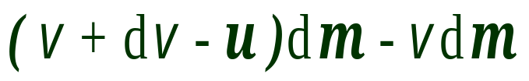
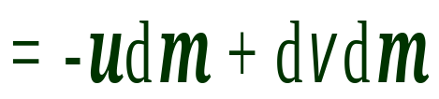

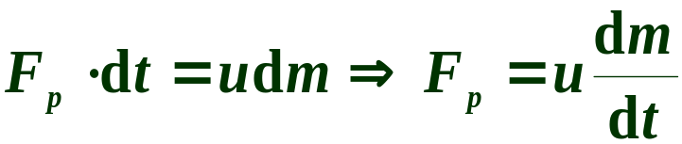
选择地面为参考系, 在该微过程中，燃气的动量变化量为
依据动量定理，如果忽略掉燃气的重力
与空气的阻力，则火箭的推力为
2.火箭的运动方程
火箭飞行
以火箭箭体与燃气组成的系统为研究对象，设系统所受的合外力
(重力与空气阻力)为F，则由动量定理，有

Slide 9
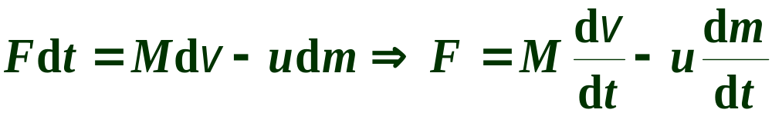
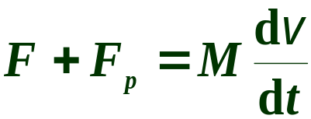

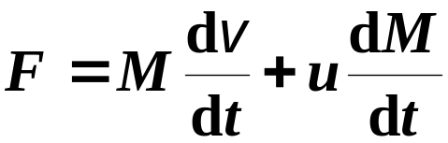
忽略dmdv的二阶小量并化简
只要F+F_{p}>0，火箭就能升空
因为火箭单位时间喷出燃气的质量就等于火箭箭体质量的减少
火箭箭体的运动方程
说明：(1).火箭的运动方程不能由变质量的牛顿定律推得

Slide 10
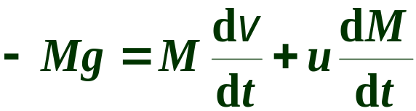
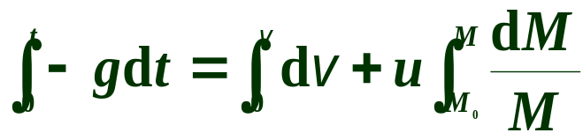
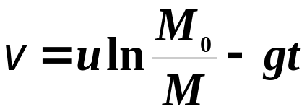
(2).箭体运动学方程不仅适用于描述箭体的运动，也适用于描述
一类范围较广的有质量流流出或流入问题的运动规律
3.火箭的速度公式
如果只记重力而忽略空气阻力，这时，F=-Mg
设t=0时v=0，M=M0，任意时刻t，箭体的速度为v，质量为M
火箭箭体在任意时刻t的速度为
如果不考虑地球的重力，箭体的速度公式为

Slide 11
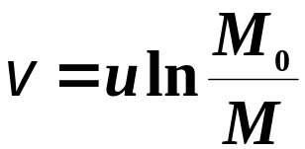
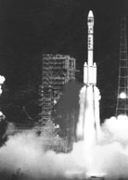
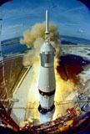
采用多级火箭 ，火箭最终的末速度为
a.长征V火箭，b.土星V火箭

Slide 12
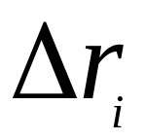
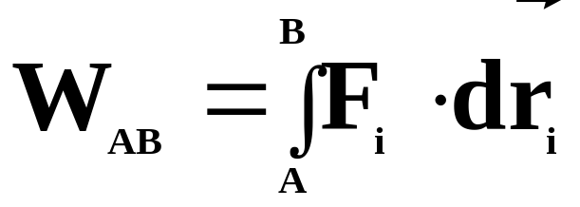
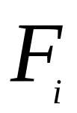
3.2 动能定理与机械能守恒定律
（ Kinetic-energy theorem and
conservation law of mechanical-energy )
功（work）
1 质点的功，即力的空间积累:
B
A到B做功为：
ϕ_{ι}
A

Slide 13
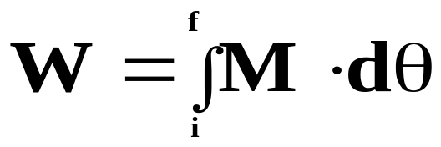
2 力矩的功，力矩的空间积累效应
F
dw=F ds cosα
=F (r dθ) sin ϕ
=M dθ
ds
α
ϕ
dθ
r
ω
·
θ
x
二 功率
力的功率：
N=dw/dt
=Fds/dt=Fv
力矩的功率：
N=dw/dt
= M dθ /dt=Mω

Slide 14
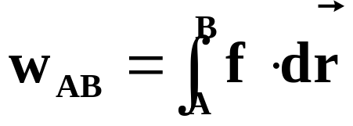
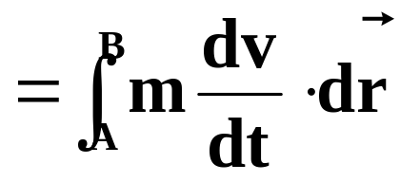
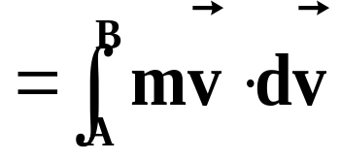
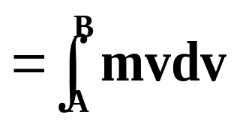
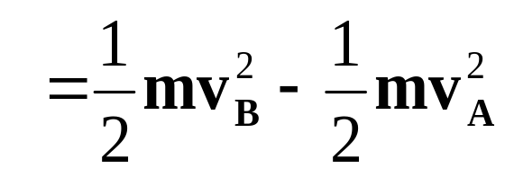
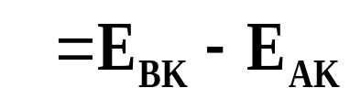
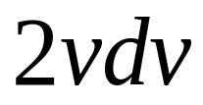
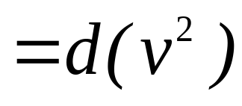
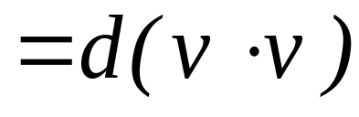
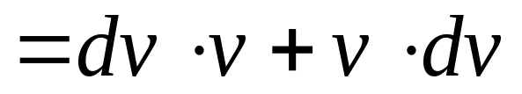
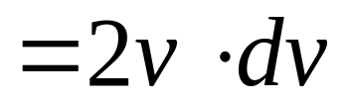
三 动能定理(kinetic-energy theorem)
1 对质点：
B
Δ r_{i}
f_{i}
A

Slide 15
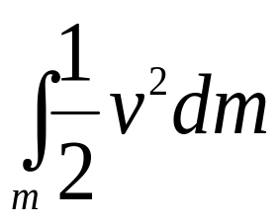
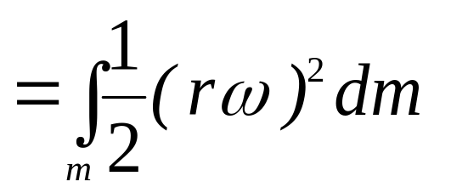
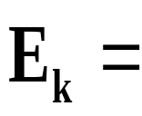
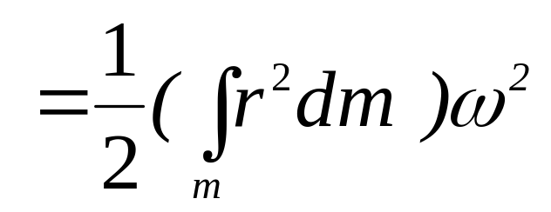
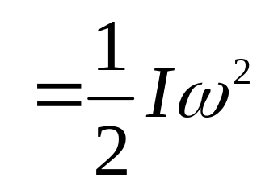
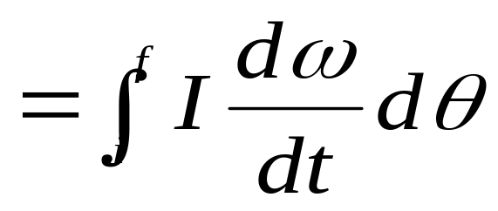
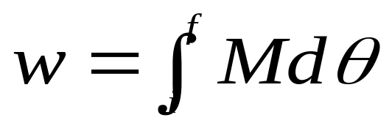
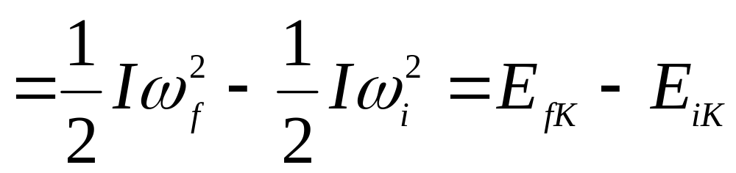
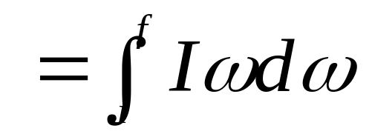
2 对刚体
2-1 转动动能
v
r
dm
m
2-2 刚体的动能定理

Slide 16






势能与保守力
（potential energy and conservative force)
1 重力势能：
y
h_{a}
a
h_{b}
b
o
x
2 弹性势能：
o
x_{a}
x_{b}
x

Slide 17





几点说明：保守力，系统，势能零点。
机械能守恒定律
（conservation law of mechanical-energy）
机械能
当外力和非保守内力做功为零时，系统的机械能守恒。

Slide 18







例1 如图，上端固定的轻质弹簧下端固定质量为m的物体，设
弹簧的原长在o点，挂上物体后弹簧伸长x₀到A点。
求：以A点为原点，弹簧伸长任意长度时物体系的势能。
解：设将物体从A点拉长至B点，弹簧的伸长量为x₁
B点的弹性势能为
而
B点的重力势能
物体系的总势能

Slide 19

例2 如图，在光滑的水平桌面上，平放着固定的半圆形屏障。
质量为m的滑块以初速度v₀沿切线方向进入屏障内，滑块和屏
障间的摩擦系数为µ。
求：滑块滑过屏障的过程中，摩擦力的功
解：借助动能定理，摩擦力的功为
f_{r}
v₀
v
N
θ
o
为了求出速度v，在法向与切向应用
牛顿定律，有

Slide 20







法向
切向
f_{r}
分离变量积分得
v₀
v
θ
N
o
于是

Slide 21
例3 如图，M 放置在光滑水平面，一小球m从静止开始从顶端无摩擦下落，求小球落地时速度 v 。
m
m
R
M
R
M
θ
A图
B图
解：
mv=MV
mgR=(1/2)mv²+(1/2)MV²
A图：
mvcosϕ=MV
mgR=(1/2)mv²+(1/2)MV²
tan ϕ =[(M+m)/M] tan θ
B图：

Slide 22
例4 半径为R 、质量为M且表面光滑的半球，放在光滑的水平面上，在其正上方放置一质量为m的小物体，当小物体从顶端无初速地下滑，在如图所示的θ角位置处，开始脱离球面
求：(1) θ角满足的关系式
(2)分别讨论m/M<<1和m/M>>1时cosθ的取值。
m
N
V_{x}
R
v_{r}
M
θ
mg

Slide 23






解 ：(1)小物体脱离球面前相对球面作圆运动，沿法向有
(1)
脱离球面的条件是：N=0
取地面为惯性系，以m、M为系统，只有水平方向动量守恒；以m、M和地球为系统，机械能守恒，于是：
(2)
(3)
式(2)、(3)中的v_{x}、v是m 相对地面的速度。由速度合成定理
m
N
(4)
V_{x}
R
v_{r}
M
θ
mg
(5)

Slide 24

解式(1)(2)(3)(4)(5)得
(2) 当m/M<<1，即M>>m时，cosθ=2/3
这相当于M不动的情况
当m/M>>1，即m>>M时，有：cos³ θ -3cos θ+2=0
分解因式得：(cos θ-1)²(cos θ+2)=0，即：cos θ =1，θ=0°
这表明，这时M一下子滑出，m竖直下落。
m
N
V_{x}
R
v_{r}
M
θ
mg

Slide 25

Application of Mathcad to this question

Slide 26

例5 一质量为M的弹簧振子，水平放置并静止在平衡位置，如
图。一质量为m的子弹以水平速度v射入振子中，并随之一起
运动。振子M与地面间的摩擦系数为µ
求：弹簧的最大压缩量。
v
m

x
(平衡位置)
解：1.碰撞过程。忽略(M+m)在水平方向受到的摩擦力和弹性 力(这两个力均远远小于碰撞的内力)，水平方向动量守恒：
(1)

Slide 27


2.压缩过程。 由功能原理得
(2)
解式(1)、(2) 得弹簧的最大压缩量为
v
m

x
(平衡位置)

Slide 28
例6 如图，固定的光滑斜面与水平面的夹角α=30⁰，轻弹簧上
端固定。今在弹簧的另一端轻轻地挂上质量为M=1.0kg的木
块，则木块将沿斜面向下滑动。当木块向下滑x=30厘米时，
恰好有一质量m=0.01kg的子弹，沿水平方向以速度v=200m/s
射中木块并陷在其中。设弹簧的倔强系数k=25N/m。
求：子弹打入木块后它们刚一起运动时的速度。
k
零势点
N
m
v
x

M
v₁
α

Slide 29


解：(1)木块的下滑过程
(木块+弹簧+地球)：系统机械能守恒。选弹簧原长处为弹性势能和重力势能的零点，以v₁表示木块下滑x时的速度，有
求得
方向沿斜面向下。
(2)碰撞过程
(子弹+木块)：在子弹射入木块的过
程中，虽然内力很大，但斜面给木 块垂直于斜面的支持力N不能忽略
k
零势点
N
m
v
x

M
v₁
α

Slide 30

(与内力同数量级)， 而系统沿斜面方向的外力(重力、弹性力)的分力则可略去不计，故只有沿斜面方向系统的动量才守恒。若以v₂表示子弹打入木块后它们刚一起运动时的速度，则有
k
零势点
代入数据解出 v₂=-0.89m/s
N
m
v
x
负号表示此速度的方向沿斜面向上

M
v₁
α

Slide 31



§3.3角动量定理和角动量守恒定律
(Angular momentum theorem and
conservation law of angular momentum)
一 角动量定理(Angular momentum theorem)
讨论力矩对时间的积累效应:
—刚体定轴转动的角动量定理
角动量： J=I ω 冲量矩：∫Mdt
一个质点的角动量为：J=Iω=mr² ω=mvr
-----动量矩

Slide 32
二 角动量守恒定律
(conservation law of angular momentum)
- 刚体定轴转动的角动量守恒定律
- 角动量守恒定律的应用范围超出了Newton力学
三 角动量守恒定律的应用
（applications of conservation law of angular momentum）
例1 如图，已知I₁ ,I₂ , ω₁ , 求：（1）啮合后的ω；（2）各自得到的冲量矩；（3）系统损失的机械能。
I₁, ω₁
I₂, 0

Slide 33
I₁, ω₁
I₂, 0
解：(1) 因为 M_{外}=0，所以有
I₁ω₁ =( I₁+I₂) ω
即 ω = I₁ω₁ / ( I₁+I₂)
（2） ∫M ₁ dt = I₁ ω - I₁ω₁
= - I₁ I ₂ ω₁ / ( I₁+I₂)
∫M ₂ dt = I₂ ω
= I₁ I ₂ ω₁ / ( I₁+I₂)
（3） - ΔE _{k}
=(1/2) I₁ω₁² - (1/2)(I₁ ω²+ I₂ ω² )
= (1/2) I₁ω₁² [I ₂ / ( I₁+I₂)]

Slide 34
例2 如图，已知m ,M , v₁ ,v₂ , l ,L, 求：子弹穿过后（1）板得到的冲量；（2）板得到的冲量矩。
解：
（1） （冲量）_{板}= -（冲量）_{子弹}
=m(v₁-v₂)
l
(2) （冲量矩）_{板}= I ω
m,v₁
m,v₂
mv₁l =mv₂l + Iω
M , L
I=(1/3)ML²

Slide 35
m, R, ω
例3 如图，求圆
盘上两质点交换位
置后盘的角位移。
m₁,v₁
m₂,v₂
解：以地面为惯性系:
0=
(1/2)mR² ω
+m₁(v₁+R ω)R
+m₂(-v₂+R ω)R
ω =(m₂v₂-m₁v₁)/(m/2+m₁+m₂)/R
Δθ =∫ ω dt
=∫dt(m₂v₂-m₁v₁)/(m/2+m₁+m₂)/R
Δθ = π (m₂-m₁)/(m/2+m₁+m₂)

Slide 36
例4 如图，已知m ,M , v , l ,L, 求细棒最大的转角θ 。
解： （1） 完全非弹性碰撞：
碰撞前后角动量守恒：
mvl
= ( ML²/3 +ml²) ω
l
碰撞后机械能守恒：
θ
(ml²+ ML²/3 ) ω²/2
= ( MgL/2 +mgl)(1-cos θ)
m,v
（2） 完全弹性碰撞：
mvl = ( ML²/3 ) ω+mul
｝
前后
M , L
mv²/2=mu²/2+ ( ML²/3 ) ω²/2
(ML²/3 ) ω²/2 = ( MgL/2 )(1-cos θ)

Slide 37


例5 如图，一细绳穿过光滑水平桌面上的小孔O，绳的一端系
有一质量为m的小球并放在桌面上；另一端用力往下拉住。
设开始时小球以角速度ω₀ 绕孔O 作半径r 的匀速圆周运动,
现在向下缓慢拉绳，直到小球作圆周运动的半径为r/2时止
求：这一过程中拉力的功。
解：小球所受的力中，重力和桌面的支持力抵消，只有绳的
拉力影响小球的运动。这个拉力的作用线通过O点，对O点
的力矩为零，故小球在运动中对o点的角动量守恒，于是有
ω₀
o
由动能定理，拉力的功为
m
r
F

Slide 38




例6 如图，两个均匀圆柱各自绕其中心轴转动，转轴相互平行，
两圆柱质量、半径分别为M₁、M₂和R₁、R₂，开始时各自的角
速度分别为ω₁、ω₂，现将它们缓慢移近使之接触
求：两圆柱在它们相互间摩擦力作用下所达到的最终角速度
解：在两圆柱体之间的摩擦力作用下，最终线速度相等
其中，ω₁、ω₂分别表示圆柱体M₁和M₂的末态角速度
由角动量定理

Slide 39





圆柱的转动惯量
联立求解方程
讨论： 连接体的角动量守恒吗？
系统初始状态的角动量L₁为
系统末状态的角动量L₂为

Slide 40


联立求解方程
在一般情况下并不一定等于零
摩擦力冲量矩的代数和并不为零
不是绕同一固定轴转动

Slide 41

例7 质量为m的火箭A，以水平速度v₀沿地球表面发射出去，如
图。地轴oo`与v₀平行，火箭A的运动轨道与地轴oo’相交于距
o为3R的C点。不考虑地球的自转和空气阻力，
求：火箭A在C点的速度v与v₀之间的夹角θ。(设地球的质量为
M、半径为R)

Slide 42



解 火箭运动过程中只受引力(保守力)作用，机械能守恒
由对o点的角动量守恒，有
解得
例8 一质量为m、长为l的均匀细直棒可绕其一端且与棒垂直的
水平光滑固定轴o转动。开始时，棒静止在竖直位置
求：棒转到与水平面成θ角时的角速度和角加速度。

Slide 43









解： 棒在转动的过程中，只有保守力(重力)作功，故机械能
守恒。取水平面为零势面，于是有
C
h_{c}
θ
由此得
O
讨论：本题也可先由 求出β，再用 积分求ω

Slide 44




例9 如图，有一由弹簧、匀质滑轮和重物M组成的系统，该系
统在弹簧为原长时被静止释放。运动过程中绳与滑轮无滑动
求：(1)重物M下落h时的速度；(2)弹簧的最大伸长量。
解：(1). 系统在运动过程中只有保守力——重力和弹性力 作功
所以机械能守恒：
k
r
m
M
由此解得
h
零势面
(2).弹簧伸长最大时，M 的速度应为零。上式中令v=0，得弹
簧的最大伸长量为：

Slide 45


例10 空心园环可绕光滑的竖直固定轴AC自由转动，转动惯量
为I_{o} ,半径为R，初始角速度为ω_{o} 。质量为m的小球静止在
环的最高处A点，由于某种扰动，小球沿环向下滑动
求：小球滑到与环心O在同一高度的B点时，环的角速度及小
球相对于环的速度各为多少。(设环的内壁和小球都是光滑
的，环截面很小)
解：系统运动过程中只受到重力的作用，重力不产生力矩，故
角动量守恒；显然机械能也守恒。
ω₀
A
(1)
(2)
R
B
O
上式中的v是小球相对于地的速度，它应为

Slide 46



v_{B}表小球在B点时相对地面的竖直分速度(相对于环的速度)
由(1)得环的角速度为
ω₀
A
R
B
O
由(2)得
例11 长为l、质量为M的匀质杆可绕通过杆一端的水平光滑固定
轴o转动，开始时杆竖直下垂，如图。有一质量为m的子弹以
水平速度射入杆上的A点，并嵌在杆中，oA=2l/3
求：(1)子弹射入后瞬间杆的角速度：(2)杆能转过的最大角度θ

Slide 47





解：(1).杆+子弹：竖直位置，外力(轴o处的力和重力)均不产生
力矩，故碰撞过程中角动量守恒：
o
2l/3
θ
解得
mv₀
A
(2)杆在转动过程中显然机械能守恒
由此得

Slide 48
互动题2
简述刚体的平面运动

Slide 49
第三章小结
质点与刚体的组合系统
(Combined systems of particles and rigid bodies )
角动量和角动量守恒定律
(Angular momentum and
conservation law of angular momentum)

